Slide 1

DESAIN KOMUNIKASI VISUAL
MEDIA CETAK
PENGERTIAN DASAR
RUANG LINGKUP KERJA
RENCANA PEMBELAJARAN SEMESTER
PROGRAM STUDI DESAIN KOMUNIKASI VISUAL DAN ILMU KOMUNIKASI

Slide 2

PENGERTIAN DASAR
DESAIN KOMUNIKASI VISUAL ?
TUKANG REKLAME ?
PEKERJAAN BIKIN IKLAN?
SPANDUK? BROSUR? KARTU UNDANGAN?
TUKANG CETAK SABLON?
DIGITAL PRINTING?
ADVERTISING?
DESAIN GRAFIS?
PROGRAM STUDI DESAIN KOMUNIKASI VISUAL DAN ILMU KOMUNIKASI

Slide 3
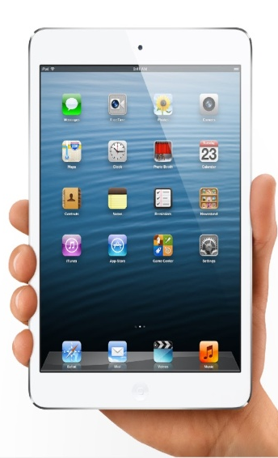

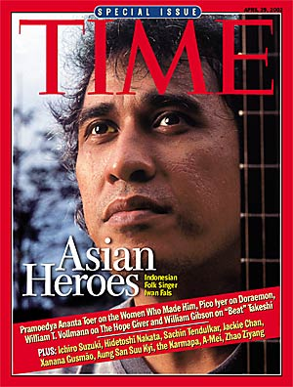


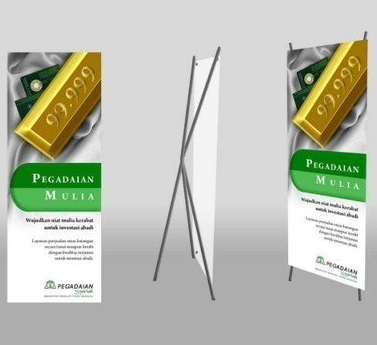
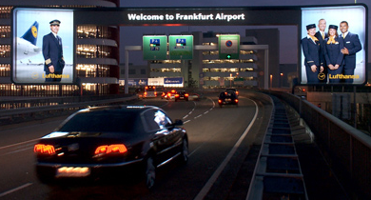
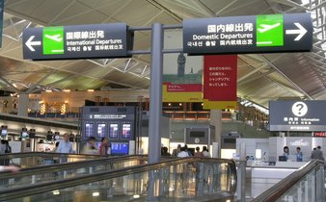
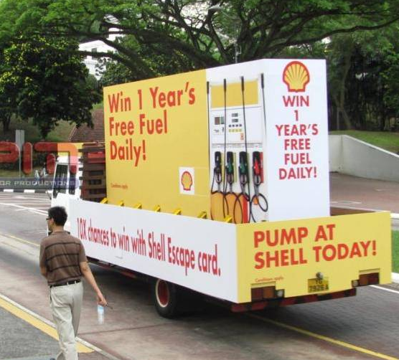
PENGERTIAN DASAR
DESAIN KOMUNIKASI VISUAL
PROGRAM STUDI DESAIN KOMUNIKASI VISUAL DAN ILMU KOMUNIKASI

Slide 4

PENGERTIAN DASAR
DESAIN KOMUNIKASI VISUAL
desain
Diambil dari kata “designo” (Itali) yang artinya gambar. Sedang dalam bahasa Inggris desain diambil dari bahasa Latin (designare) “Design” yang artinya merencanakan atau merancang.
PROGRAM STUDI DESAIN KOMUNIKASI VISUAL DAN ILMU KOMUNIKASI

Slide 5

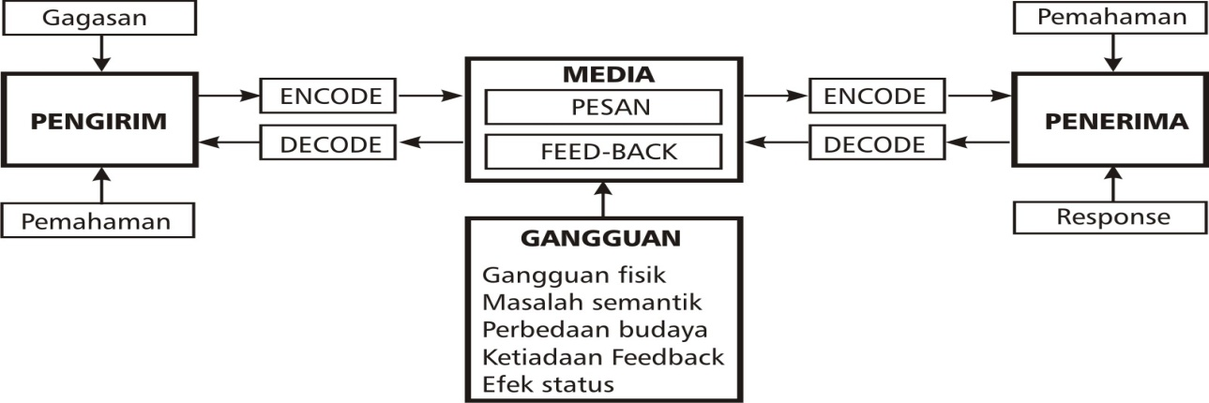
PENGERTIAN DASAR
DESAIN KOMUNIKASI VISUAL
komunikasi
berarti menyampaikan suatu pesan dari komunikator (penyampai pesan ) kepada komunikan (penerima pesan) melalui suatu media dengan maksud tertentu.
dari bahasa Inggris communication yang diambil dari bahasa Latin “communis” yang berarti “sama” (: common ).
PROGRAM STUDI DESAIN KOMUNIKASI VISUAL DAN ILMU KOMUNIKASI

Slide 6


PENGERTIAN DASAR
DESAIN KOMUNIKASI VISUAL
visual
bermakna segala sesuatu yang dapat dilihat dan direspon oleh indera penglihatan kita yaitu mata.
Berasal dari kata Latin “videre” yang artinya melihat yang kemudian dimasukkan ke dalam bahasa Inggris visual.
Dan dapat diartikan sebagai rupa, raut atau bentuk
PROGRAM STUDI DESAIN KOMUNIKASI VISUAL DAN ILMU KOMUNIKASI

Slide 7



PENGERTIAN DASAR
DESAIN KOMUNIKASI VISUAL
Agus Sachari
Desain Komunikasi Visual adalah Profesi yang mengkaji dan mempelajari desain dengan berbagai pendekatan baik hal yang menyangkut komunikasi, media, citra tanda maupun nilai.
Desain komunikasi Visual juga mengkaji hal-hal yang berkaitan dengan komunikasi dan pesan, teknologi percetakan, penggunaan teknologi multimedia dan teknik persuasi pada masyarakat.
Pengantar Metode Penelitian Budaya Rupa,
PROGRAM STUDI DESAIN KOMUNIKASI VISUAL DAN ILMU KOMUNIKASI

Slide 8
PENGERTIAN DASAR
DESAIN KOMUNIKASI VISUAL
Widagdo (1993:31)
desain komunikasi visual dalam pengertian modern adalah desain yang dihasilkan dari rasionalitas. Dilandasi pengetahuan, bersifat rasional, dan pragmatis. Jagat desain komunikasi visual senantiasa dinamis, penuh gerak, dan perubahan. Hal itu karena peradaban dan ilmu pengetahuan modern memungkinkan lahirnya industrialisasi. Sebagai produk kebudayaan yang terkait dengan sistem sosial dan ekonomi, desain komunikasi visual juga berhadapan pada konsekuensi sebagai produk massal dan konsumsi massa.
‘Desain, Teori, dan Praktek, Seni Jurnal Pengetahuan dan Penciptaan Seni. BP ISI Yogyakarta III/03
PROGRAM STUDI DESAIN KOMUNIKASI VISUAL DAN ILMU KOMUNIKASI

Slide 9
PENGERTIAN DASAR
DESAIN KOMUNIKASI VISUAL
T. Sutanto (2005:15-16)
Desain komunikasi visual senantiasa berhubungan dengan penampilan rupa yang dapat dicerap orang banyak dengan pikiran maupun perasaannya. Rupa yang mengandung pengertian atau makna, karakter serta suasana, yang mampu dipahami (diraba dan dirasakan) oleh khalayak umum atau terbatas.
‘‘’Sekitar Dunia Desain Grafis/Komunikasi Visual’’. Pura-pura Jurnal DKV ITB Bandung. 2/Juli. 15-16.
PROGRAM STUDI DESAIN KOMUNIKASI VISUAL DAN ILMU KOMUNIKASI

Slide 10
PENGERTIAN DASAR
DESAIN KOMUNIKASI VISUAL
Sanyoto (2006:8)
Desain komunikasi visual memiliki pengertian secara menyeluruh, yaitu rancangan sarana komunikasi yang bersifat kasat mata.
Metode Perancangan Komunikasi Visual Periklanan. Yogyakarta: Dimensi Press.
PROGRAM STUDI DESAIN KOMUNIKASI VISUAL DAN ILMU KOMUNIKASI

Slide 11
PENGERTIAN DASAR
DESAIN KOMUNIKASI VISUAL
Sumbo Tinarbuko,
Desain komunikasi visual dapat dipahami sebagai salah satu upaya pemecahan masalah (komunikasi, atau komunikasi visual) untuk menghasilkan suatu desain yang paling baru di antara desain yang baru (Tinarbuko, 1998:66)
‘’Memahami Tanda, Kode, dan Makna Iklan Layanan Masyarakat’’. Tesis. Bandung: ITB
PROGRAM STUDI DESAIN KOMUNIKASI VISUAL DAN ILMU KOMUNIKASI

Slide 12
PENGERTIAN DASAR
DESAIN KOMUNIKASI VISUAL
Christine Suharto Cenadi
Desain komunikasi visual adalah desain yang mengkomunikasikan informasi dan pesan yang ditampilkan secara visual. Desainer komunikasi visual berusaha untuk mempengaruhi sekelompok pengamat. Mereka berusaha agar kebanyakan orang dalam target group (sasaran) tersebut memberikan respon positif kepada pesan visual tersebut. Oleh karena itu desain komunikasi visual harus komunikatif, dapat dikenal, dibaca dan dimengerti oleh target group tersebut.
“Elemen Dalam Desain Komunikasi Visual” - Jurnal: NIRMANA Vol. 1, No. 1, Januari 1999: 1 - 11
PROGRAM STUDI DESAIN KOMUNIKASI VISUAL DAN ILMU KOMUNIKASI

Slide 13
PENGERTIAN DASAR
DESAIN KOMUNIKASI VISUAL
Desain komunikasi visual (DKV) adalah ilmu yang mengembangkan bentuk bahasa komunikasi visual/rupa, berupa pengolahan pesan untuk tujuan sosial atau komersial, dari individu atau kelompok yang ditujukan kepada individu atau kelompok lainnya.
Pesan dapat berupa informasi produk, jasa atau gagasan yang disampaikan kepada target audience, dalam upaya peningkatan usaha penjualan, peningkatan citra dan publikasi program pemerintah.
(http://www.itb.ac.id/directory/163)
PROGRAM STUDI DESAIN KOMUNIKASI VISUAL DAN ILMU KOMUNIKASI

Slide 14

Ruang Lingkup
PRA
DESAIN GRAFIS / GRAPHIC DESIGN
PERIKLANAN / ADVERTISING
MEDIA CETAK / PRINT MEDIA
PAMERAN / EXIHIBITION
AUDIO VISUAL
VIDEO PROGRAM
TV COMMERCIALS / BROADCAST
ANIMATION
MULTIMEDIA
INTERACTIVE MEDIA
KIOSK INFORMATION
GAME TECHNOLOGY
DESAIN KOMUNIKASI VISUAL
PROGRAM STUDI DESAIN KOMUNIKASI VISUAL DAN ILMU KOMUNIKASI

Slide 15
RPS
Contemporary
MATERI 1
(Minggu 1)
Pengantar DKV Media Cetak
Deskripsi
Unsur DKV
Ragam DKV
Proses desain
PROGRAM STUDI DESAIN KOMUNIKASI VISUAL DAN ILMU KOMUNIKASI

Slide 16
RPS
Contemporary
MATERI 2
(minggu 1 - 4)
Perancangan Komunikasi Visual Media in door:
Merancang Stasionery & kartu nama
Merancang Leaflet
Merancang Poster
PROGRAM STUDI DESAIN KOMUNIKASI VISUAL DAN ILMU KOMUNIKASI

Slide 17
RPS
Contemporary
MATERI 3
(minggu 5 &7)
Perancangan Komunikasi Visual Media Out door:
Merancang X-Banner
Merancang Spanduk
Merancang Bill-board
PROGRAM STUDI DESAIN KOMUNIKASI VISUAL DAN ILMU KOMUNIKASI

Slide 18
RPS
Contemporary
MATERI 4
(minggu 8)
Ujian Tengah Semester:
Merancang new media
PROGRAM STUDI DESAIN KOMUNIKASI VISUAL DAN ILMU KOMUNIKASI

Slide 19
RPS
Contemporary
MATERI 5
(minggu 9 - 12)
Perancangan Komunikasi Visual Media Label / Kemasan Produk Industri:
Gagasan dan pengumpulan data
Analisa data & rough design
Comprehensive design
Mock-up / Dummy design
PROGRAM STUDI DESAIN KOMUNIKASI VISUAL DAN ILMU KOMUNIKASI

Slide 20
RPS
Contemporary
MATERI 6
(minggu 13 - 15)
Perancangan Komunikasi Visual Desk-top Publising Company Profile:
Gagasan dan pengumpulan data
Analisa data & rough design
Comprehensive design
PROGRAM STUDI DESAIN KOMUNIKASI VISUAL DAN ILMU KOMUNIKASI

Slide 21
RPS
Contemporary
MATERI 7
(minggu 16)
Ujian Akhir Semester:
Perancangan Komunikasi Visual Desk-top Publising Company Profile:
Konsep Desain (paper)
Mock-up / Dummy design.
PROGRAM STUDI DESAIN KOMUNIKASI VISUAL DAN ILMU KOMUNIKASI

Slide 22
To be continue

